Slide 1
LC04 : Synthèses inorganiques

Slide 2
Synthèse de l’eau de Javel par électrolyse
-
+
G
e-
Cathode
Anode
Solution de NaCl
à 5 mol.L⁻¹
Cristallisoir rempli
d’un mélange eau-glace
Agitateur magnétique
$$2 Cl_{(aq)}^{−}+2H_{2}O_{(l)}=Cl_{2(aq)}+2HO_{(aq)}^{−}+H_{2(g)}$$

Slide 3
Synthèse industrielle du dichlore
$$2 Cl_{(aq)}^{−}+2H_{2}O_{(l)}=Cl_{2(aq)}+2HO_{(aq)}^{−}+H_{2(g)}$$
Processus | Avantages | Inconvénients | Production en Europe (%)
Cellule à mercure | Dichlore de haute pureté Soude concentrée | Consommation énergétique élevée Utilisation de mercure | 0
Cellule à diaphragme |  | Consommation énergétique élevée Diaphragme souvent en amiante | 10
Cellule à membrane | Séparation des produits Consommation énergétique modérée | Nécessite une purification du dichlore | 85
Autres |  |  | 5
https://www.eurochlor.org/about-chlor-alkali/how-are-chlorine-and-caustic-soda-made/membrane-cell-process/

Slide 4
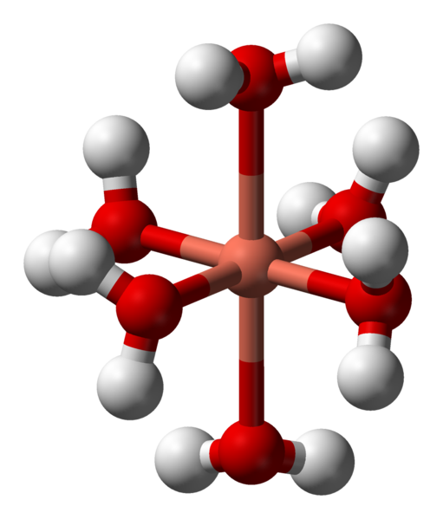
Exemple de complexe : l’hexaaquacuivre (II)
Ion hexaaquacuivre (II) [Cu(H₂O)₆]²⁺ ;
Cation central : Cu²⁺ ;
Ligands : H₂O.

Slide 5
Révélation de quelques cations métalliques de transition
4 Fe³⁺
+
3 [Fe^{II}(CN)₆]⁴⁻
=
Fe^{III}₄[Fe^{II}(CN)₆]₃
Cu²⁺
+
4 NH₃
=
[Cu(NH₃)₄]²⁺
[Co(H₂O)₆]²⁺
+
4Cl⁻
=
H₂O + [CoCl₄]²⁺
C H I M I E
Fe³⁺
+
SCN⁻
=
Fe(SCN)²⁺
Fe²⁺
+
3 o-phen
=
[Fe^{II}o-phen₃]²⁺
Co²⁺
+
2HO⁻
=
Co(OH)₂

Slide 6
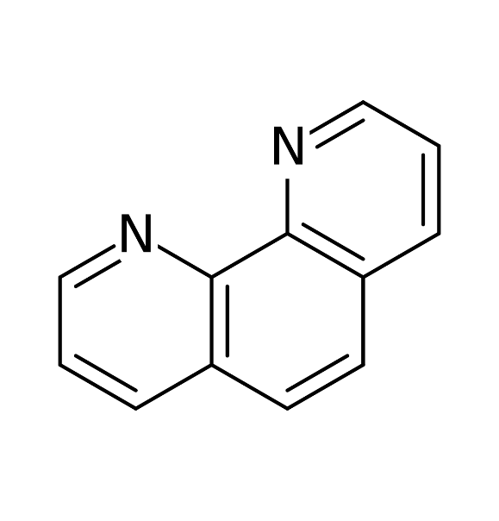
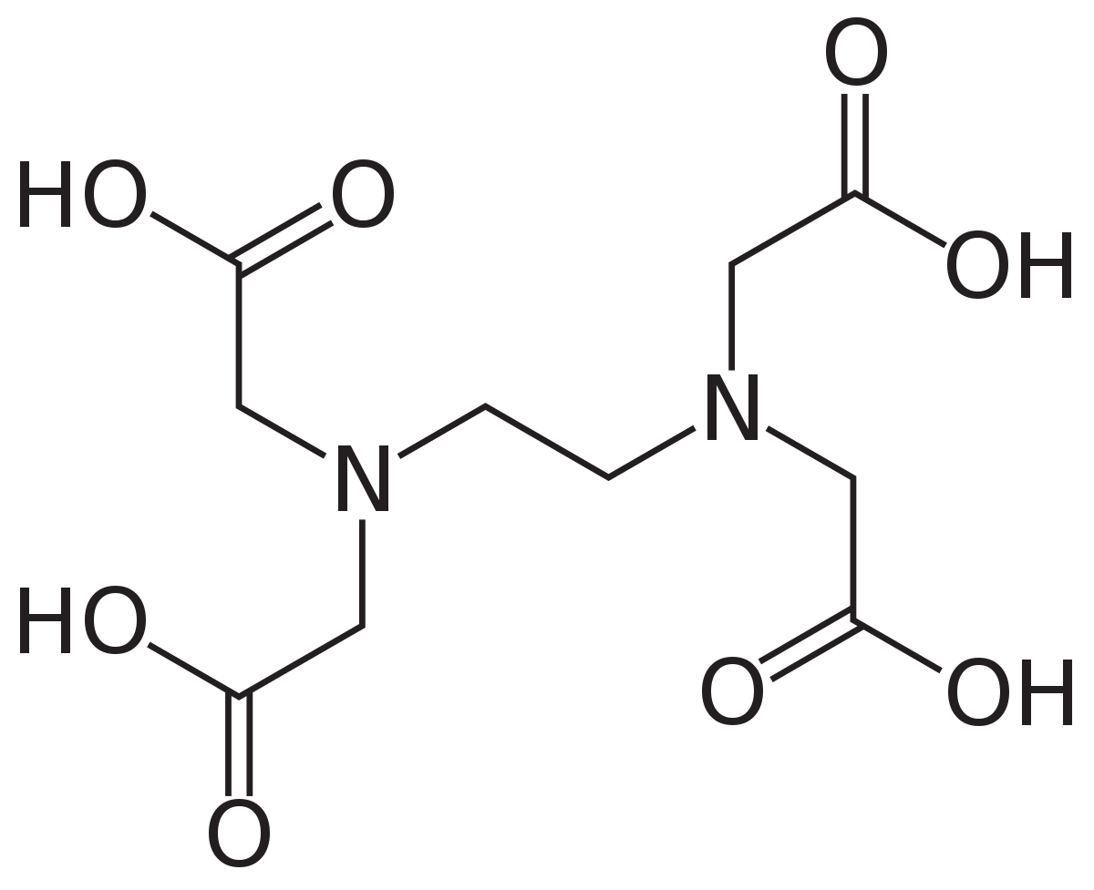
Exemple de ligands
-
-
-
-
Orthophénanthroline
Éthylènediaminetétraacétique
(EDTA)

Slide 7
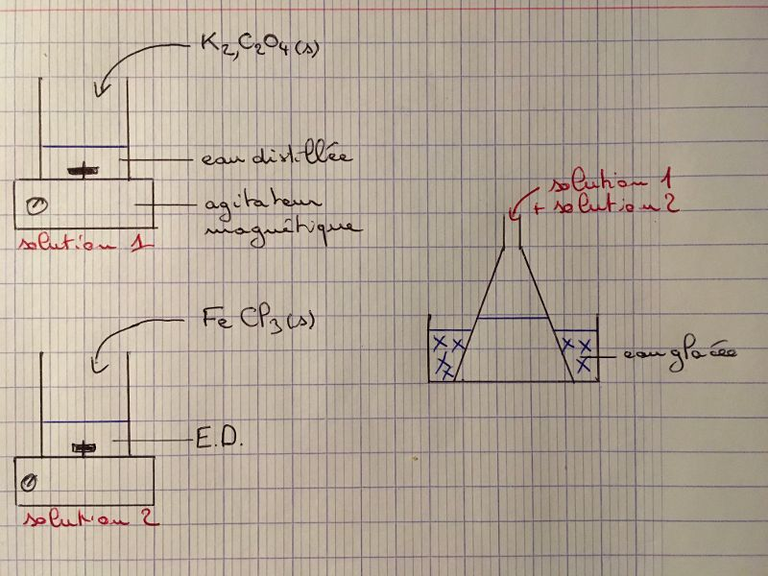
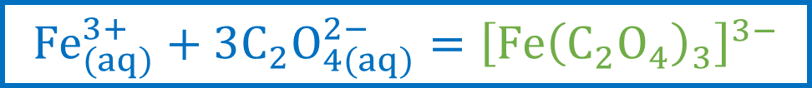
Synthèse de l’oxalatofer (III) [Fe^{(III)}(C₂O₄)₃]³⁻
$${Fe}_{(aq)}^{3+}+3C_{2}O_{4(aq)}^{2−}={\left[Fe{\left(C_{2}O_{4}\right)}_{3}\right]}^{3−}$$

Slide 8

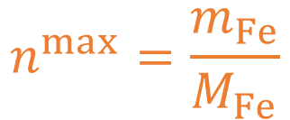
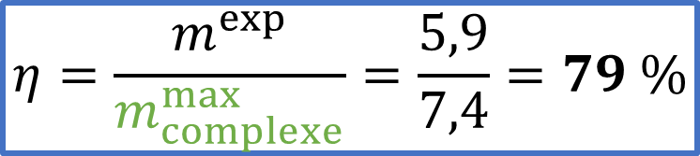
Synthèse de l’oxalatofer (III) [Fe^{(III)}(C₂O₄)₃]³⁻
$${Fe}_{(aq)}^{3+}+3C_{2}O_{4(aq)}^{2−}={\left[Fe{\left(C_{2}O_{4}\right)}_{3}\right]}^{3−}$$
$$FeCl_{3}, 6H_{2}O+3K_{2}C_{2}O_{4}, H_{2}O=K_{3}\left[Fe{\left(C_{2}O_{4}\right)}_{3}\right],3H_{2}O+3KCl+6H_{2}O$$
$$n^{max}=\frac{m_{Fe}}{M_{Fe}}$$
$$m_{complexe}^{max}=n^{max}M_{complexe}$$
$$η=\frac{m^{exp}}{m_{complexe}^{max}}=\frac{5,9}{7,4}=79 \%$$

Slide 9
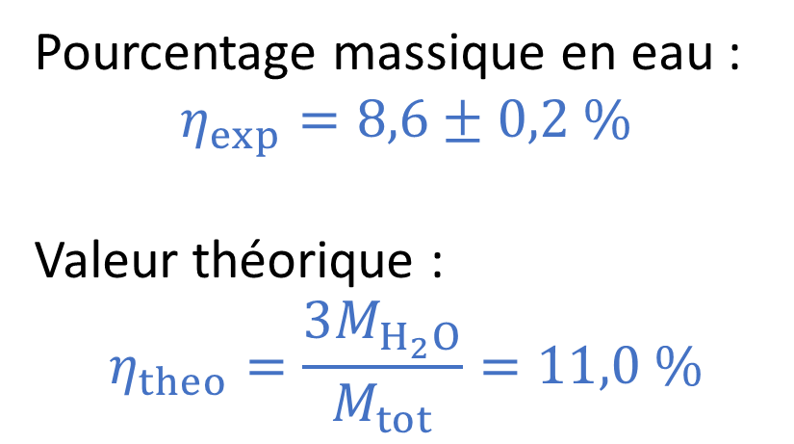

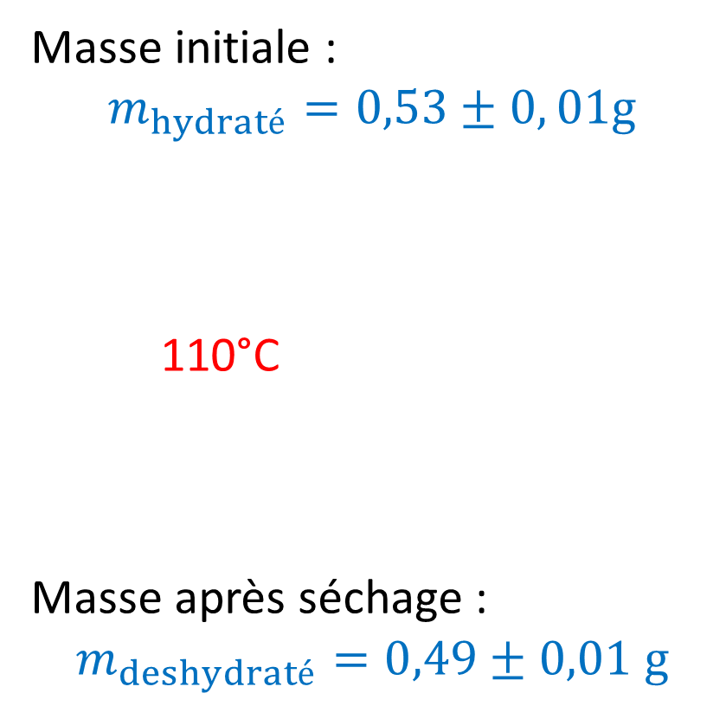
Détermination de la stœchiométrie du complexe (H₂O)
$$K_{3}\left[Fe{\left(C_{2}O_{4}\right)}_{3}\right],3H_{2}O$$
Masse initiale :
$$m_{hydraté}=0,53±0, 01g$$
110°C
Masse après séchage :
$$m_{deshydraté}=0,49±0,01 g$$
Pourcentage massique en eau :
$$η_{exp}=8,6±0,2 \%$$
Valeur théorique :
$$η_{theo}=\frac{3M_{H_{2}O}}{M_{tot}}=11,0 \%$$

Slide 10
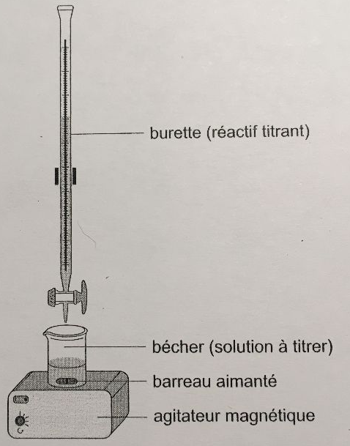
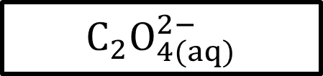
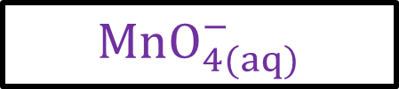
Détermination de la stœchiométrie du complexe (oxalate)
$$K_{3}\left[Fe{\left(C_{2}O_{4}\right)}_{3}\right],3H_{2}O$$
$$MnO_{4(aq)}^{−}$$
$$C_{2}O_{4(aq)}^{2−}$$

Slide 11
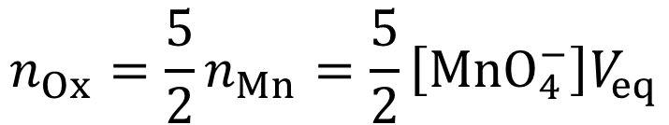
Détermination de la stœchiométrie du complexe (oxalate)
$$K_{3}\left[Fe{\left(C_{2}O_{4}\right)}_{3}\right],3H_{2}O$$
E.I. | n_{Mn} | n_{Ox} |  | 0 | 0 | excès
Equiva-lence | n_{Mn}-2x_{eq}=0 | n_{Ox}-5x_{eq}=0 |  | 2x_{eq} | 10x_{eq} | excès
$$2MnO_{4(aq)}^{−}+5C_{2}O_{4(aq)}^{2−}+16H_{(aq)}^{+}→2{Mn}_{(aq)}^{2+}+10CO_{2(g)}+8H_{2}O_{(l)}$$
$$n_{Ox}=\frac{5}{2}n_{Mn}=\frac{5}{2}\left[{MnO}_{4}^{−}\right]V_{eq}$$

Slide 12
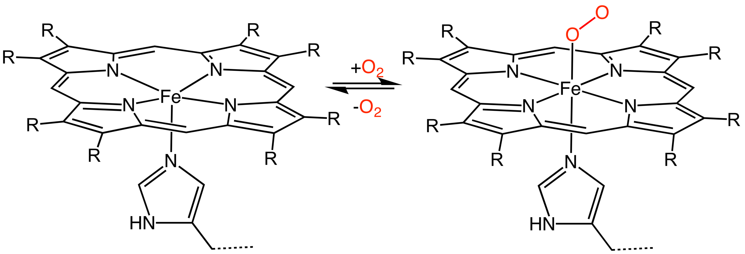
Transport du dioxygène

Slide 13
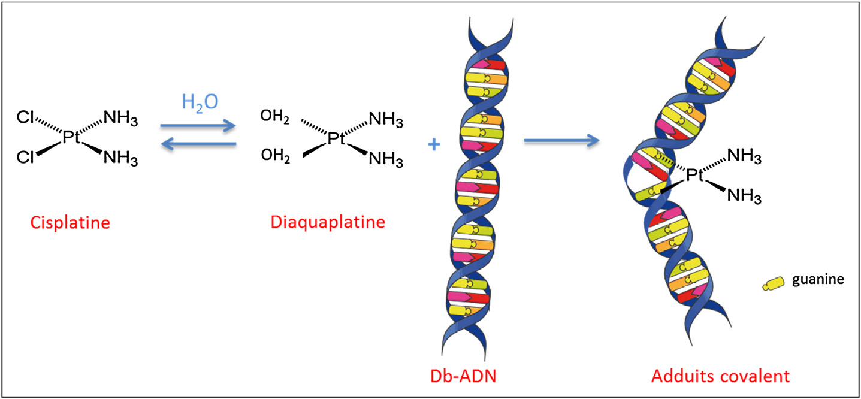
Le cisplatine en chimiothérapie

Slide 14
Salu !!!! Sa va ? T tro mon poto gro, keur sur toa !

